Slide 1
Conquête spatiale
Par Jérémy Fillion

Slide 2
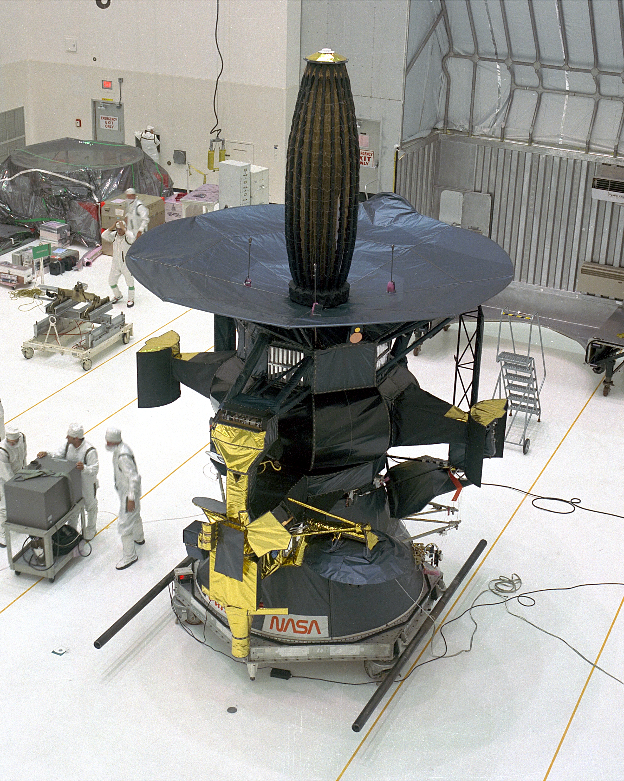
Galileo
Quoi: sonde spatiale

Slide 3
nationalité
Américain

Slide 4
Quant
Lancée le 19 octobre 1989

